Slide 2
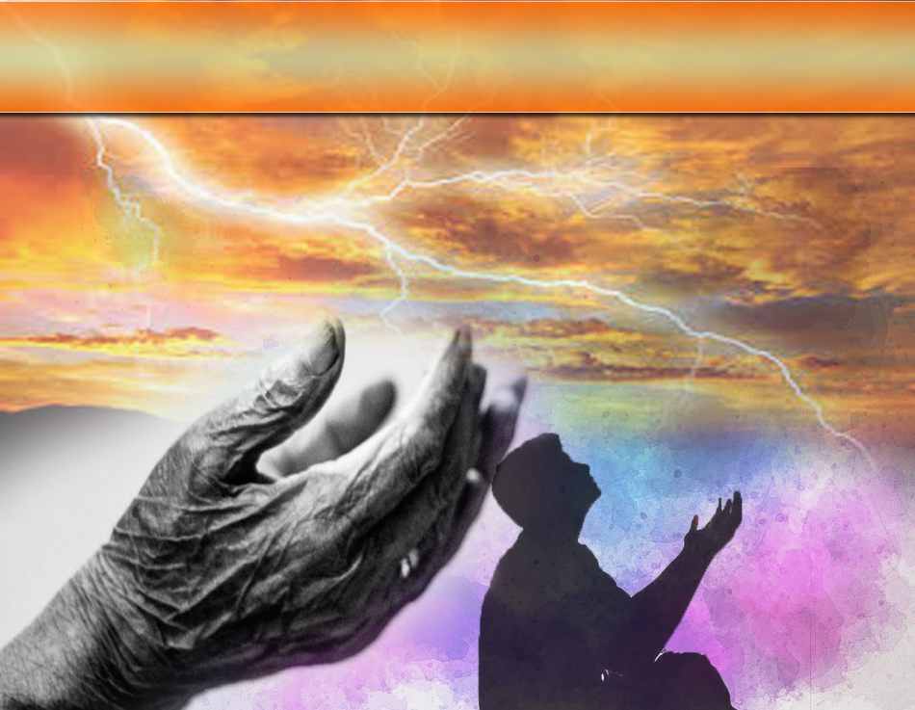
Pujian Kepada Allah S.W.T.
اَلْحَمْدُ لِلَّهِ
Segala puji-pujian hanya bagi
Allah S.W.T.

Slide 3
Syahadah
وَأَشْهَدُ أَنْ لَا إِلَهَ إِلَّا اللهُ وَحْدَهُ لاَ شَرِيْكَ لَهُ،
وَأَشْهَدُ أَنَّ مُحَمَّدًا عَبْدُهُ وَرَسُوْلُهُ
Dan aku bersaksi bahawa sesungguhnya tiada tuhan melainkan Allah Yang Maha Esa, tiada sekutu bagiNya dan juga aku bersaksi bahawa Nabi Muhammad SAW itu adalah hambaNya dan RasulNya.

Slide 4
Selawat Ke Atas
Nabi Muhammad S.A.W
اللَّهُمَّ صَلّ وَسَلِّم عَلَى عِبْدِكَ وَرَسُوْلِكَ محمد،
وَعَلَى آلِهِ وَصَحْبِه .
Ya Allah, cucurilah rahmat dan sejahtera ke atas Nabi Muhammad SAW dan ke atas keluarganya, para sahabatnya.

Slide 5
Pesanan Taqwa
اِتَّقُوْا الله، وَكُوْنُوْا مِمَّن لَّا تَزِيْدُهُ النِّعَمُ إلَّا طَاعَةً لِلَّهِ تَعَالَى وَاسْتِقَامَةً عَلَى أَمْرِهِ.
Bertakwalah saudara-saudara kepada Allah dan jadikan diri anda dalam golongan mereka yang meningkatkan ketaatan kepada Allah dan memantapkan istiqamah kepada perintah-Nya setiap kali anda mendapat nikmat.

Slide 7
BERSYUKURKAH ANDA ?
BERSYUKUR
Balas kebaikan dengan kebaikan dan menyanjung budi yang diterima
Menurut imam Ghazali, bersyukur ialah menguruskan nikmat Allah pada tempatnya.
HANYA kepada Allah yang layak kita Merafakkan kesyukuran kerana
Limpahan kurniaan dan nikmat dariNya

Slide 8
Firman Allah Taala dalam
surah al Baqarah ayat 152
فَاذْكُرُونِي أَذْكُرْكُمْ وَاشْكُرُوا لِي وَلَا تَكْفُرُونِ
“Oleh itu, ingatlah kamu kepada-Ku, supaya Aku membalas kamu dengan kebaikan; dan bersyukurlah kamu kepada-Ku dan janganlah kamu kufur.”

Slide 9
Firman Allah Taala dalam
surah an-Nahl ayat 18
وَإِن تَعُدُّوا نِعْمَةَ اللَّهِ لَا تُحْصُوهَا ۗ إِنَّ اللَّهَ لَغَفُورٌ رَّحِيمٌ
“Dan jika kamu menghitung nikmat Allah, tiadalah kamu dapat menghitungnya; sesungguhnya Allah Maha Pengampun, lagi Maha Mengasihani.”

Slide 10
Kenangan Ramadhan Yang Berlalu..
Bulan yang difardhukan berpuasa
Ganjaran Ibadah yang dinilai sendiri
oleh Allah Taala
Peluang mendapatkan ganjarqan istimewa dan berganda

Slide 11
Puasa Ramadhan,
Menzahirkan Rasa Syukur
Menginsafkan - Dididik supaya tidak memikirkan dan melakukan perkara yang dilarang dan maksiat.
1
Peluang mendapatkan rahmat dan kasih sayang Allah - melalui janji balasan pahala dan ganjaran yang tidak terhitung.
2
Menjadikan kita lebih suci, selesa, bahagia dan hampir dengan Allah Taala Yang Maha Agung.
3

Slide 12
Firman Allah Taala dalam
surah Al-Baqarah, ayat 185
يُرِيدُ اللَّهُ بِكُمُ الْيُسْرَ وَلَا يُرِيدُ بِكُمُ الْعُسْرَ وَلِتُكْمِلُوا الْعِدَّةَ وَلِتُكَبِّرُوا اللَّهَ عَلَىٰ مَا هَدَاكُمْ وَلَعَلَّكُمْ تَشْكُرُونَ
“..Allah menghendaki kemudahan bagimu, dan tidak menghendaki kesukaran bagimu. Dan supaya kamu cukupkan bilangan puasa (sebulan Ramadan), dan supaya kamu membesarkan Allah kerana mendapat petunjuk-Nya, dan supaya kamu bersyukur.”

Slide 13
Maksud Bersyukur Didalam Islam
Bukan sahaja melafazkan kata-kata manis “terima kasih” tetapi pengiktirafan dalam hati di atas budi yang diterima disertai dengan bahasa badan dan reaksi yang lebih mesra
menyenangkan hati pihak yang berbudi
Menjadi seseorang lebih soleh, lebih mengenali diri dan makrifat Allah Taala

Slide 14
Maksud Bersyukur Didalam Islam
سَهَلْ بِنْ سَعَدْ رَضِيَ اللهُ عَنْه
seorang sahabat muda, menyatakan ;
bersyukur itu ialah bersungguh-sungguh melakukan ketaatan kepada Allah dan dalam masa yang sama menjauhkan diri daripada maksiat zahir dan batin.
MENTAATI ALLAH
mematuhi syara’
MENJAUHI MAKSIAT
hindar dan pelihara diri daripada kemurkaan Allah yang

Slide 15
Bersyukur Kepada Allah
Mewujudkan kesedaran dan pengiktirafan dalam hati terhadap nilai nikmat dan asbab hidup terutama nikmat iman dan Islam
Mengzahirkan kesedaran dengan ungkapan kata-kata pujian dan pengagungan: Subhanallah, Alhamdulillah, Allahuakbar

Slide 16
Firman Allah Taala dalam
surah Ad Dhuha, ayat 11
وَأَمَّا بِنِعْمَةِ رَبِّكَ فَحَدِّثْ
“Adapun nikmat Tuhanmu, maka hendaklah engkau sebut-sebut sebagai bersyukur kepada-Nya.”

Slide 17
Zahirkan Kesyukuran
rasa syukur dalam jiwa dan diucapkan alhamdulillah
zahirkan kesyukuran dengan melaksanakan apa jua perintah Allah termasuk yang sunat
menolak dan tidak melibatkan diri sama sekali dalam perkara-perkara yang dibenci oleh Allah atau maksiat zahir dan batin.
bersyukur adalah ketaatan kepada Allah

Slide 18
Firman Allah Taala dalam
surah An Nahl, ayat 78
وَاللَّهُ أَخْرَجَكُم مِّن بُطُونِ أُمَّهَاتِكُمْ لَا تَعْلَمُونَ شَيْئًا وَجَعَلَ لَكُمُ السَّمْعَ وَالْأَبْصَارَ وَالْأَفْئِدَةَ ۙ لَعَلَّكُمْ تَشْكُرُونَ
“Dan Allah mengeluarkan kamu dari perut ibu kamu dengan keadaan tidak mengetahui sesuatu pun; dan Ia mengurniakan kepada kamu pendengaran dan penglihatan serta hati; supaya kamu bersyukur.”

Slide 19
بَارَكَ اللهُ لِيْ وَلَكُمْ بِالْقُرْآنِ الْعَظِيْمِ، وَنَفَعَنِي وَإِيَّاكُمْ بِمَا فِيْهِ مِنَ الأيَاتِ وَالذِّكْرِ الْحَكِيْمِ، وَتَقَبَّلَ مِنِّي وَمِنْكُمْ تِلاوَتَهُ إِنَّهُ هُوَ السَّمِيعُ الْعَلِيْمُ. أَقُوْلُ قَوْلِيْ هَذَا وَأَسْتَغْفِرُ اللهَ الْعَظِيْمَ لِيْ وَلَكُمْ، وَلِسَائِرِ الْمُسْلِمِيْنَ وَالْمُسْلِمَاتِ، وَالْمُؤْمِنِيْنَ وَالْمُؤْمِنَاتِ الأَحْيَاءِ مِنْهُمْ وَالأَمْوَاتِ، فَاسْتَغْفِرُوْهُ،
إِنَّهُ هُوَ الْغَفُوْرُ الرَّحِيْمُ.

Slide 20
Doa Antara Dua Khutbah
Aamiin Ya Rabbal Aalamin..
Tuhan Yang Memperkenankan Doa Orang-orang Yang Taat, Berilah Taufik Kepada Kami
Di Dalam Mentaatimu, Ampunilah Kepada
Mereka Yang
Memohon Keampunan.
Aamiin

Slide 22
Pujian Kepada Allah S.W.T.
الْحَمْدُ لِلَّهِ
Segala puji-pujian hanya
bagi Allah S.W.T.

Slide 23
Syahadah
وَأَشْهَدُ أَن لآ إِلَهَ إِلاَّ اللهُ وَحْدَهُ لاَ شَرِيْكَ لَهُ، وَأَشْهَدُ أَنَّ مُحَمَّدًا عَبْدُهُ وَرَسُوْلُهُ.
Dan aku bersaksi bahawa sesungguhnya tiada tuhan melainkan Allah yang Maha Esa, tiada sekutu bagiNya dan juga aku bersaksi bahawa nabi Muhammad S.A.W adalah hambaNya dan rasulNya.

Slide 24
Selawat Ke Atas
Nabi Muhammad S.A.W
اَللَّهُمَّ صَلِّ وَسَلِّمْ عَلَى سَيِّدِنَا مُحَمَّدٍ
وَعَلَى آلِهِ وَأَصْحَابِهِ وَأَتْبَاعِهِ إِلَى يَوْمِ الدِّيْنِ.
Ya Allah, Cucurilah rahmat dan sejahtera ke atas hambaMu dan rasulMu Nabi Muhammad S.A.W dan ke atas keluarganya dan para sahabatnya serta pengikut Baginda sehingga hari pembalasan.

Slide 25
Pesanan Taqwa
اِتَّقُوا اللهَ، أُوْصِيْكُمْ وَنَفْسِيْ بِتَقْوَى اللهِ وَطَاعَتِهِ
لَعَلَّكُمْ تُفْلِحُوْنَ.
Marilah kita sama-sama meningkatkan ketakwaan kepada Allah Taala dengan bersungguh-sungguh mentaati segala perintahNya dan menjauhi segala laranganNya, kerana hanya orang-orang yang bertakwa sahaja yang akan mencapai kejayaan.

Slide 26
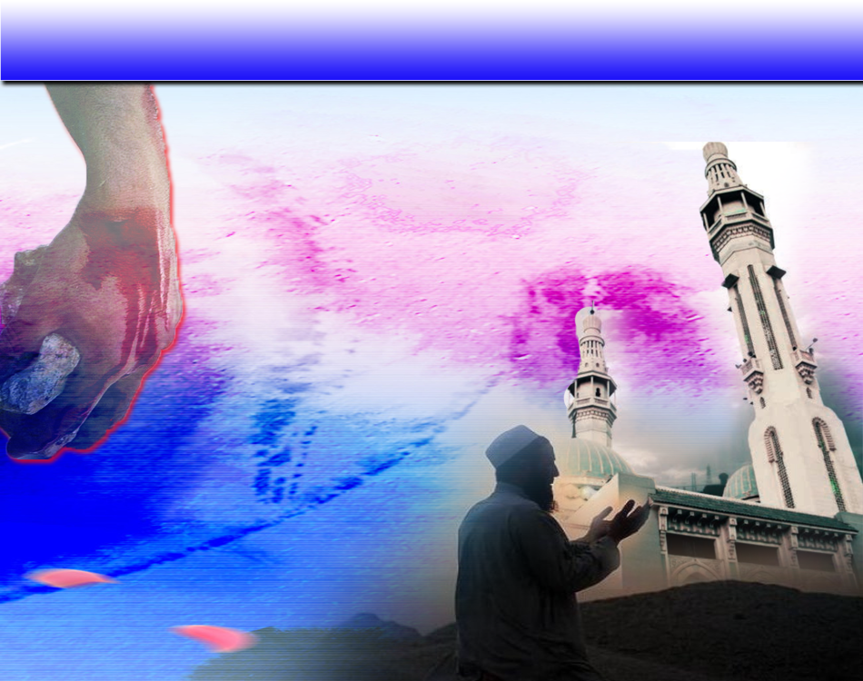
Seruan
Selawat dan salam kepada Rasulullah s.a.w.
(Surah Al-Ahzab : Ayat 56)
“Sesungguhnya Allah Taala Dan Para MalaikatNya Sentiasa Berselawat Ke Atas Nabi (Muhammad).
Wahai Orang-orang Beriman! Berselawatlah Kamu
Ke Atasnya Serta Ucapkanlah Salam Sejahtera Dengan Penghormatan Ke Atasnya Dengan Sepenuhnya”.

Slide 27
Selawat

Slide 28
وَارْضَ اللَّهُمَّ عَنِ الْخُلَفَاءِ الرَّاشِدِيْنَ الْمَهْدِيِّيْنَ، سَادَتِنَا أَبِيْ بَكْرٍ وَعُمَرَ وَعُثْمَانَ وَعَلِيّ، وَعَنْ بَقِيَّةِ الصَّحَابَةِ أَجْمَعِيْنَ، وَعَنِ التَّابِعيْنَ وَتَابِعِى التَّابِعِيْنَ بِإِحْسَانٍ إِلَى يَوْمِ الدِّيْن.
Dan berilah keredhaan ke atas Khalifah
ar-rasyidin, Abu Bakar, Omar, Uthman dan Ali, dan seluruh sahabat-sahabatnya serta pengikut- pengikut Baginda hingga hari pembalasan.

Slide 29
اللَّهُمَّ اغْفِرْ لِلْمُؤْمِنِيْنَ وَالْمُؤْمِنَاتِ، وَالْمُسْلِمِيْنَ وَالْمُسْلِمَاتِ، الأَحْيَاءِ مِنْهُمْ وَالأَمْوَات،
إِنَّكَ سَمِيْعٌ قَرِيْبٌ مُجِيْبُ الدَّعَوَات.
Ya Allah, Ampunkanlah Dosa Golongan Muslimin Dan Muslimat, Mu’minin Dan Mu’minaat, samada yang masih hidup atau yang telah mati. Sesungguhnya Engkau Maha Mendengar dan Maha Memakbulkan segala permintaan.

Slide 30
اللَّهُمَّ أَلِّفْ بَيْنَ قُلُوْبِنَا، وَأَصْلِحْ ذَاتَ بَيْنِنَا، وَاجْعَلْنَا مِنَ الرَّاشِدِيْن. اللَّهُمَّ أَحْسِنْ عَاقِبَتَنَا فِى الأُمُوْرِ كُلِّهَا، وَأَجِرْنَا مِنْ خِزْيِ الدُّنْيَا وَعَذَابِ الأَخِرَة، يَا رَبَّ الْعَالَمِيْن.
(Ya Allah, lembutkanlah hati-hati kami... perbaikilah hubungan antara kami. Dan jadilah kami golongan yang mendapat bimbingan daripadaMu.
Ya Allah.. Perelokkan kesudahan kami dalam segala hal semuanya, dan lindungilah kami daripada kehinaan di dunia dan di akhirat. Wahai Tuhan sekalian alam..)

Slide 31
اللَّهُمَّ أَعِزَّ الْإِسْلَامَ وَالْمُسْلِمِيْنَ، وَأَذِلَّ الشِّرْكَ وَالْمُشْرِكِيْنَ، وَدَمِّرْ أَعْدَاءَكَ أَعْدَاءَ الدِّيْن وَانْصُرْ عِبَادَكَ الْمُؤْمِنِيْن.
Ya Allah! Daulatkan Islam dan muliakan orang Islam dan hinakanlah kesyirikan dan orang Musyrik, dan hancurkanlah musuh-musuh Islam dan berilah kemenangan kepada hamba-Mu.

Slide 32
اللَّهُمَّ أَصْلِحْ لَنَا دِيْنَنَا الَّذِيْ هُوَ عِصْمَةُ أَمْرِنَا، وَأَصْلِحْ لَنَا دُنْيَانَا الَّتِيْ فِيْهَا مَعَاشُنَا، وَأَصْلِحْ لَنَا أَخِرَتَنَا الَّتِيْ فِيْهَا مَعَادُنَا، وَاجْعَلِ الْحَيَاةَ زِيَادَةً لَنَا فِيْ كُلِّ خَيْرٍ، وَاجْعَلِ الْمَوْتَ رَاحَةً لَنَا مِنْ كُلِّ شَرٍّ.
Ya Allah! Perbaikilah bagi kami agama kami kerana ia penjaga urusan kami, perbaikilah bagi kami dunia kami kerana didalamnya tempat kehidupan kami, perbaikilah bagi kami akhirat kami kerana ia tempat kembali kami, jadikanlah kehidupan sebagai kebaikan bagi kami dan jadikanlah kematian sebagai kerehatan kami daripada segala kejahatan.

Slide 35
رَبَّنَا ظَلَمْنَا أَنْفُسَنَا وَإِنْ لَمْ تَغْفِرْ لَنَا وَتَرْحَمْنَا لَنَكُوْنَنَّ مِنَ الْخَاسِرِيْنَ.
رَبَّنَا آتِنَا فِي الدُّنْيَا حَسَنَةً وَفِي الآخِرَةِ حَسَنَةً وَقِنَا عَذَابَ النَّارِ. وَصَلَّى اللهُ عَلىَ سَيِّدِنَا مُحَمَّدٍ وَعَلىَ آلِهِ وَصَحْبِهِ وَسَلَّمْ. وَالْحَمْدُ للهِ رَبِّ الْعَالَمِيْنَ.
Ya Allah …
Kami Telah Menzalimi Diri Kami Sendiri
Dan Sekiranya Engkau Tidak Mengampunkan Kami Dan Merahmati Kami Nescaya Kami Akan Menjadi Orang Yang Rugi.
Ya Allah…
Kurniakanlah Kepada Kami Kebaikan Di Dunia Dan Kebaikan Di Akhirat Serta Hindarilah Kami Dari Seksaan Neraka.

Slide 36
Wahai Hamba-hamba Allah….
Sesungguhnya ALLAH menyuruh berlaku adil, dan berbuat kebaikan, serta memberi bantuan kepada kaum kerabat dan melarang daripada melakukan perbuatan-perbuatan keji dan mungkar serta kezaliman. Ia mengajar kamu (dengan suruhan dan larangannya ini) supaya kamu mengambil peringatan mematuhinya.

Slide 37
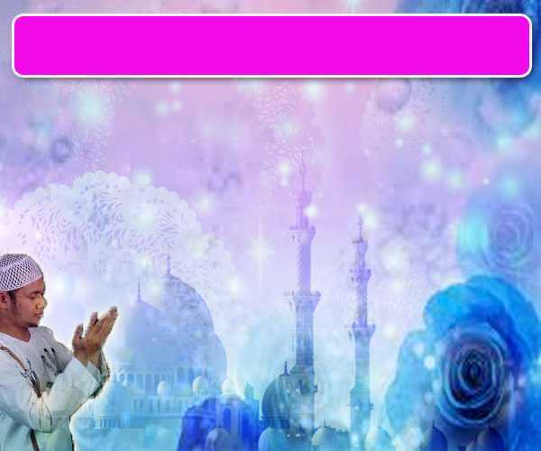
Maka Ingatlah Allah Yang Maha Agung
Nescaya Dia Akan Mengingatimu
Dan Bersyukurlah Di Atas Nikmat-nikmatNya Nescaya Dia Akan Menambahkan Lagi Nikmat Itu Kepadamu, dan Pohonlah
Dari Kelebihannya, Nescaya Akan Diberikannya Kepadamu. Dan Sesungguhnya Mengingati Allah Itu Lebih Besar (Faedah Dan Kesannya) Dan (Ingatlah) Allah Mengetahui Apa Yang Kamu Kerjakan.

Slide 38
INTISARI KHUTBAH JUMAAT PADA 07/06/2019
TAJUK: BERSYUKURKAH ANDA?
BERSYUKUR IALAH MEMBALAS KEBAIKAN DENGAN KEBAIKAN DAN MENYANJUNG BUDI YANG DITERIMA. MENURUT IMAM GHAZALI, BERSYUKUR IALAH MENGURUSKAN NIKMAT ALLAH PADA TEMPATNYA
SALAH SATU TUJUAN KEWAJIPAN PUASA RAMADAN IALAH BAGI MENZAHIRKAN RASA SYUKUR. IBADAH PUASA YANG DITAKLIF ALLAH LEBIH MENGINSAFKAN, KERANA SEPANJANG BERPUASA KITA DIDIDIK SUPAYA TIDAK MEMIKIRKAN DAN MELAKUKAN PERKARA YANG DILARANG DAN MAKSIAT.
MAKSUD BERSYUKUR DIDALAM ISLAM BUKAN SAHAJA MELAFAZKAN KATA-KATA MANIS “TERIMA KASIH” TETAPI PENGIKTIRAFAN DALAM HATI DI ATAS BUDI YANG DITERIMA DISERTAI DENGAN BAHASA BADAN DAN REAKSI YANG LEBIH MESRA.
BERSYUKUR KEPADA KEPADA ALLAH BERERTI MEWUJUDKAN KESEDARAN DAN PENGIKTIRAFAN DALAM HATI TERHADAP NILAI NIKMAT DAN ASBAB HIDUP, TERUTAMA NIKMAT IMAN DAN ISLAMSETERUSNYA, DIZAHIRKAN KESEDARAN ITU DENGAN UNGKAPAN KATA-KATA PUJIAN DAN PENGAGUNGAN: “الحمدلله, سبحان لله DAN الله اكبر
MELAKSANAKAN APA JUA PERINTAH ALLAH TERMASUK YANG SUNAT SERTA MENOLAK DAN TIDAK MELIBATKAN DIRI SAMA SEKALI DALAM PERKARA-PERKARA YANG DIBENCI OLEH ALLAH ATAU MAKSIAT ZAHIR DAN BATIN.

